Slide 1
Береги жизнь!
Классный час 16.11.2017 http://свидерский.рф

Slide 2
Что свойственно человеку больше всего от рождения?

Slide 3
Любопытство — свойство детей, которые ничего не знают, и дураков, которым охота заниматься чужими глупостями.
Мадлен де Пюизье

Slide 4
Как проводят опыты грамотно
Поставить цель опыта (Зачем я это делаю?)
Подготовить безопасное рабочее место, а также внимательно продумать всё, что касается угрозы жизни и здоровья Вас и окружающих.
Из прогнозов опасности опыта берем самый негативный!
(Защита должна быть многократной!!!)
Малейшее сомнение в безопасности – отказываемся от эксперимента.

Slide 5
Почему фразу «Прочти инструкцию перед применением» пишут большими буквами?

Slide 6
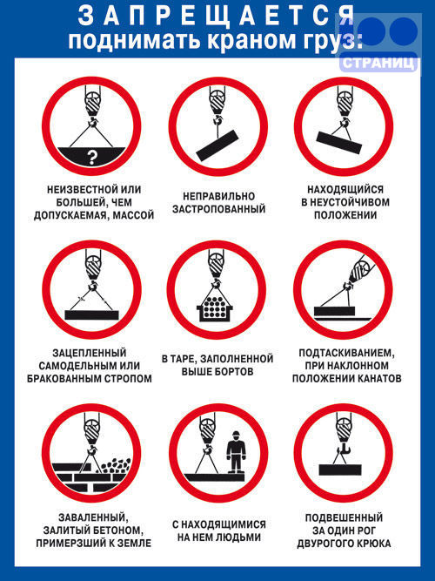
ИНСТРУКЦИЯ –
ПУТЬ К БЕЗОПАСНОСТИ
Если предмет / устройство опасно – об этом обязательно напишут на упаковке
Важно использовать предметы исключительно по назначению, иначе это может привести к серьезным травмам!
ВСЕ ПРАВИЛА НАПИСАНЫ ЧЬЕЙ-ТО КРОВЬЮ И ЖИЗНЯМИ ЛЮДЕЙ.

Slide 7
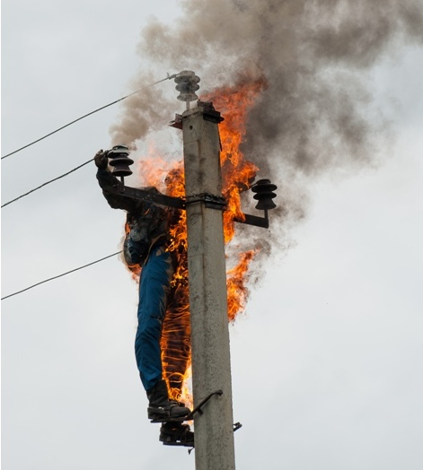
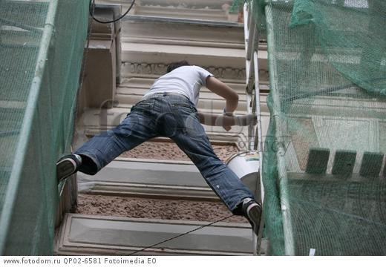
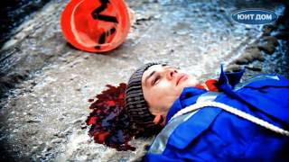
Они нарушили правила безопасности

Slide 8
Опасно! Баллон под давлением!
Любой баллон находится под давлением (даже с пеной для бритья)
Что происходит с газообразными веществами при изменении температуры?
К чему может привести нагрев баллончика или баллона?
                Посмотреть видео

Slide 9

Мальчик физики не знал, доигрался…

Slide 10
Итоги безопасности
Какие правила надо соблюдать при использовании всех современных устройств?
Как грамотно провести опыт?
Где стоит проводить опыты, а где нет?
Как надо поступить, если есть сомнения в безопасности опыта?
Какие опасности подстерегают людей при использовании баллонов и баллончиков в быту?
Какие последствия наступают от нарушения правил безопасности?
Почему важно соблюдать технику безопасности?

